Slide 1
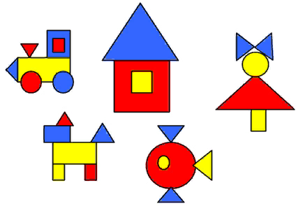
Краткосрочный проект «Путешествие в страну веселых фигур»
Подготовила и провела
Стародубцева Г.П.

Slide 2
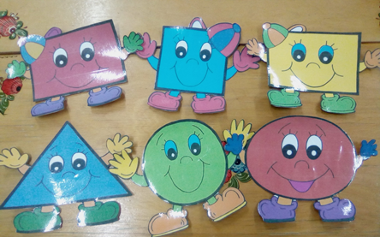
Геометрия полна приключений, потому что за каждой задачей скрывается приключение мысли. Решить задачу – это значит пережить приключение.
В. Произволов

Slide 3
Элемент новизны
Внесение новых атрибутов, схем, образцов, возможность проявления творчества, изменение правил.

Slide 4
Цель проекта:
Повысить педагогическую грамотность родителей в вопросах развития математических представлений дошкольников.

Slide 5
Задачи проекта
Продолжать закреплять знания детей о геометрических фигурах (круг, квадрат, треугольник, прямоугольник). Развивать у детей творческие способности, способность к аналитической деятельности, умение классифицировать. Развивать интерес воспитанников к аппликации. Развивать коммуникативные навыки. Воспитывать дружеские взаимоотношения в коллективе, умение отвечать н вопросы, не перебивая друг друга.

Slide 6
Принципы реализации проекта
Принцип научности
Принцип доступности и нарастающей трудности
Принцип системности и последовательности
Принцип демократизации
Предметно – средовой принцип
Принцип учета возрастных особенностей.
Принцип взаимодействия с ребенком в условиях
ДОУ и семьи.

Slide 7
Формы реализации проекта
совместная деятельность в режимных моментах;
творческая деятельность детей;
совместная деятельность родителей и детей.

Slide 8
Вывод:
Воспитанники научились выбирать нужную геометрическую фигуру, исследовать ее, давать описание, находить в окружающей действительности и в предметах ближайшего окружения. В самостоятельной художественной и игровой деятельности дети способны использовать и преобразовывать свойства разных геометрических фигур. Совместно с родителями каждый ребёнок может сочинять сказки, рисовать рисунки, делать поделки, придумывать новые дидактические игры с опорой на приобретённые знания о геометрических фигурах. математическими понятиями.

Slide 9
Дидактические игры

Slide 10
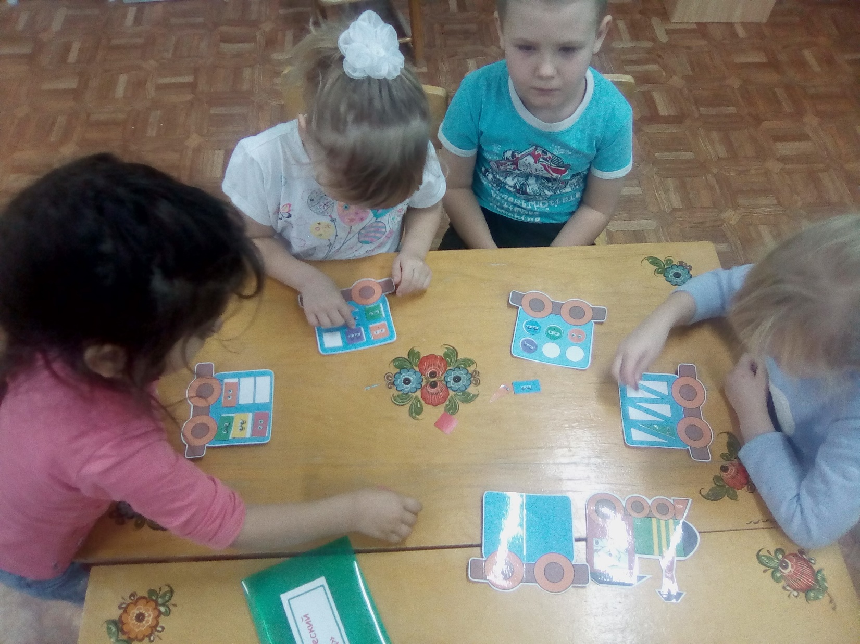
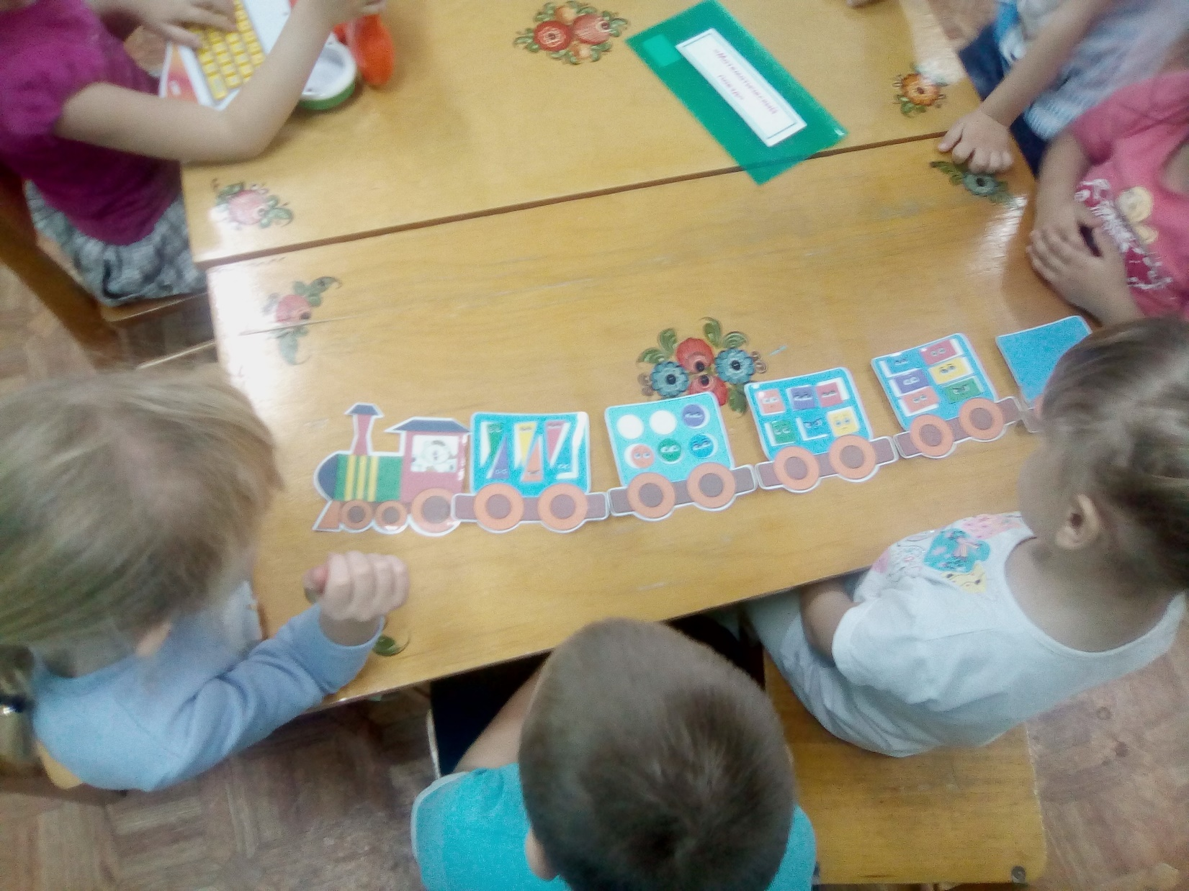
Совместная деятельность

Slide 11
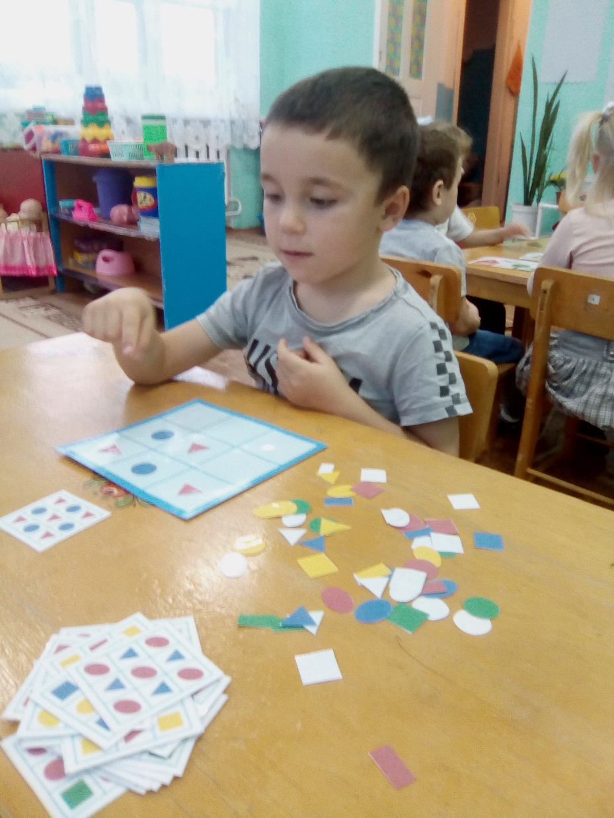
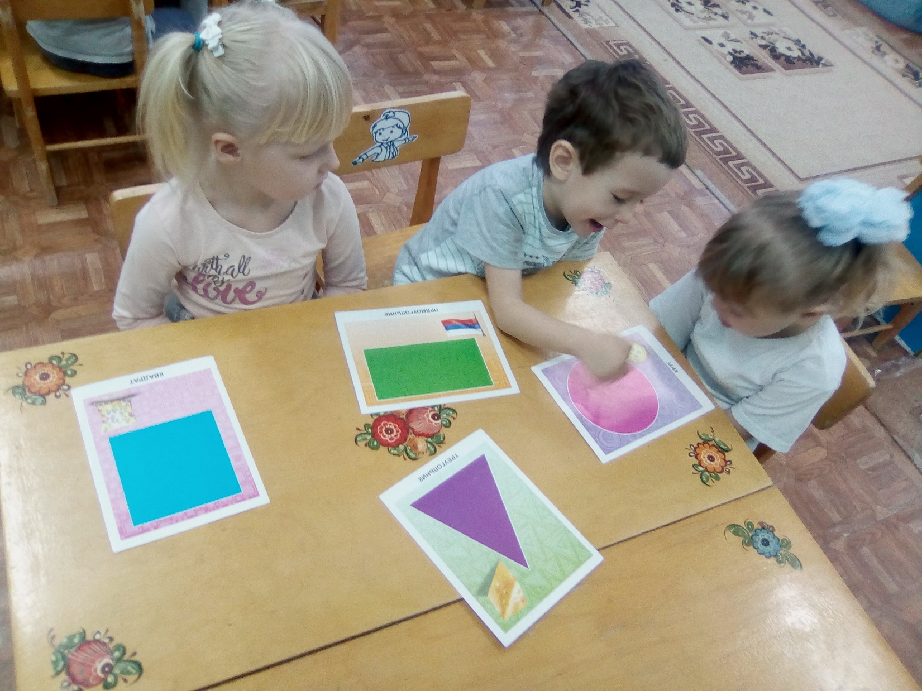

Slide 12
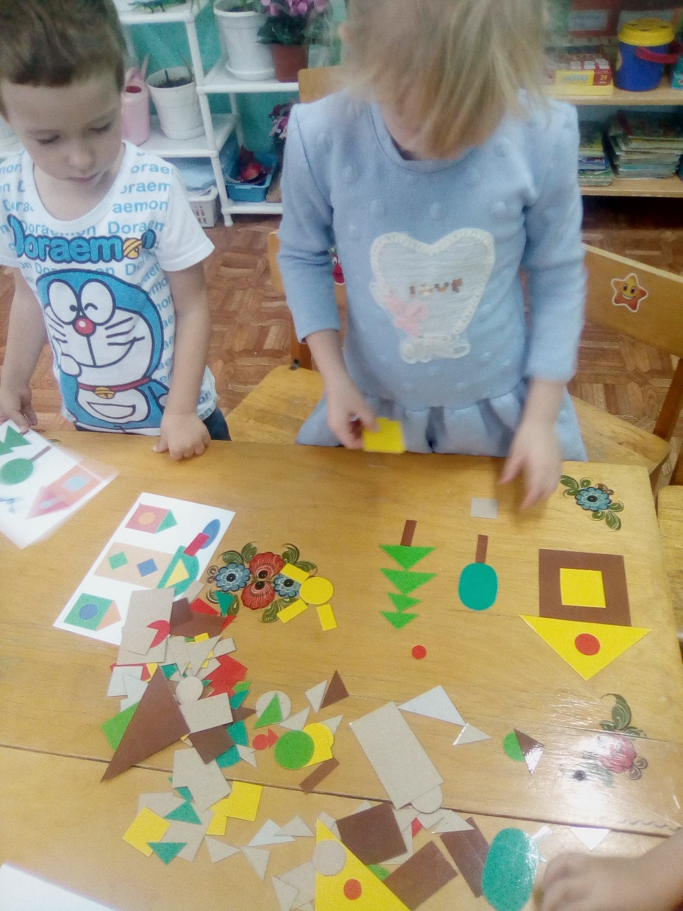
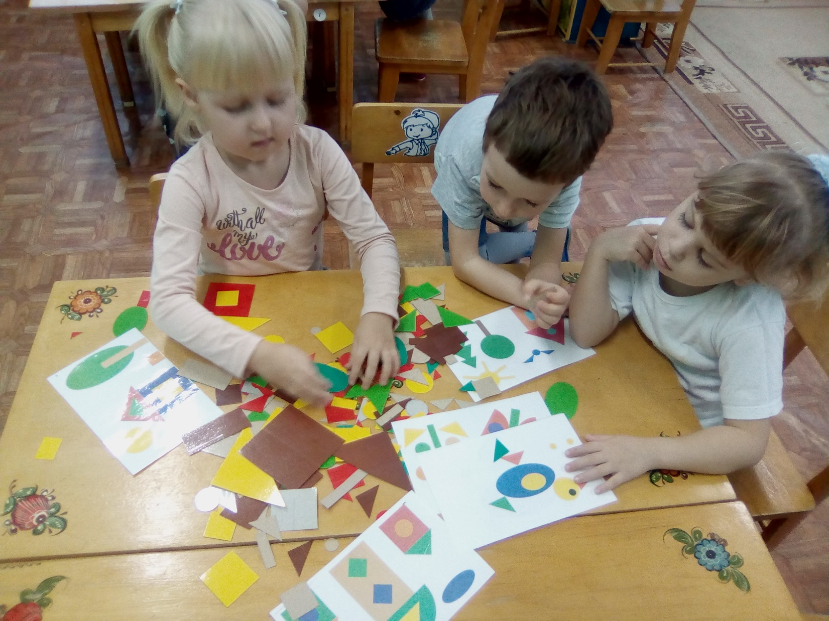

Slide 13
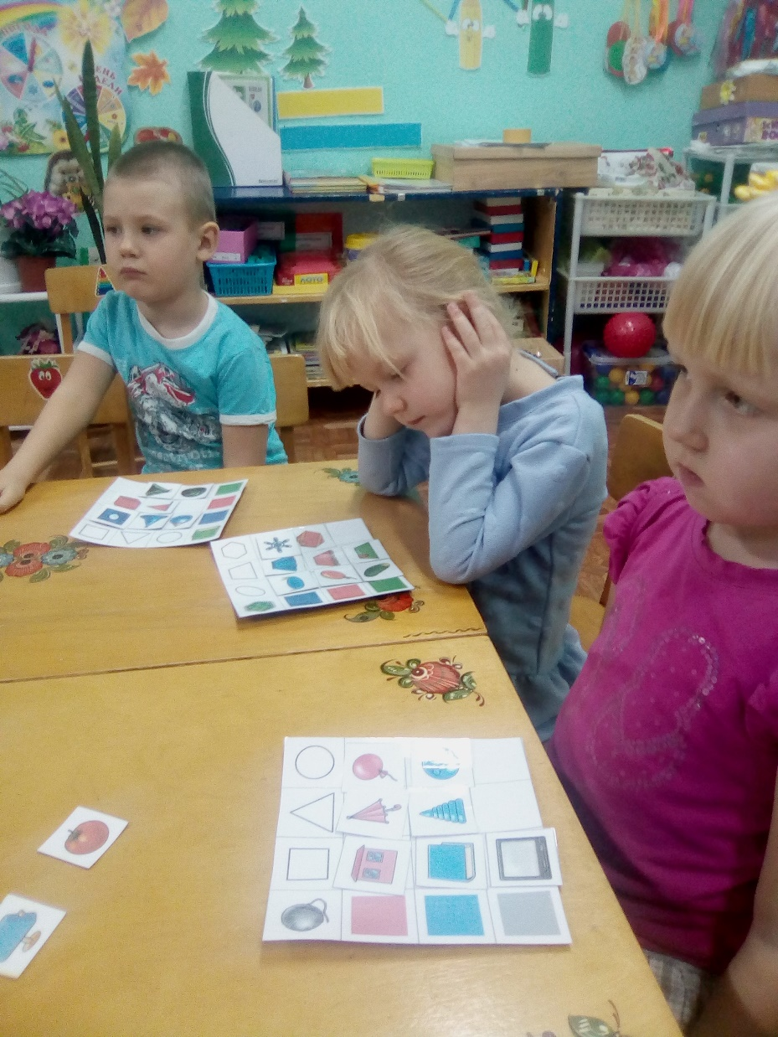
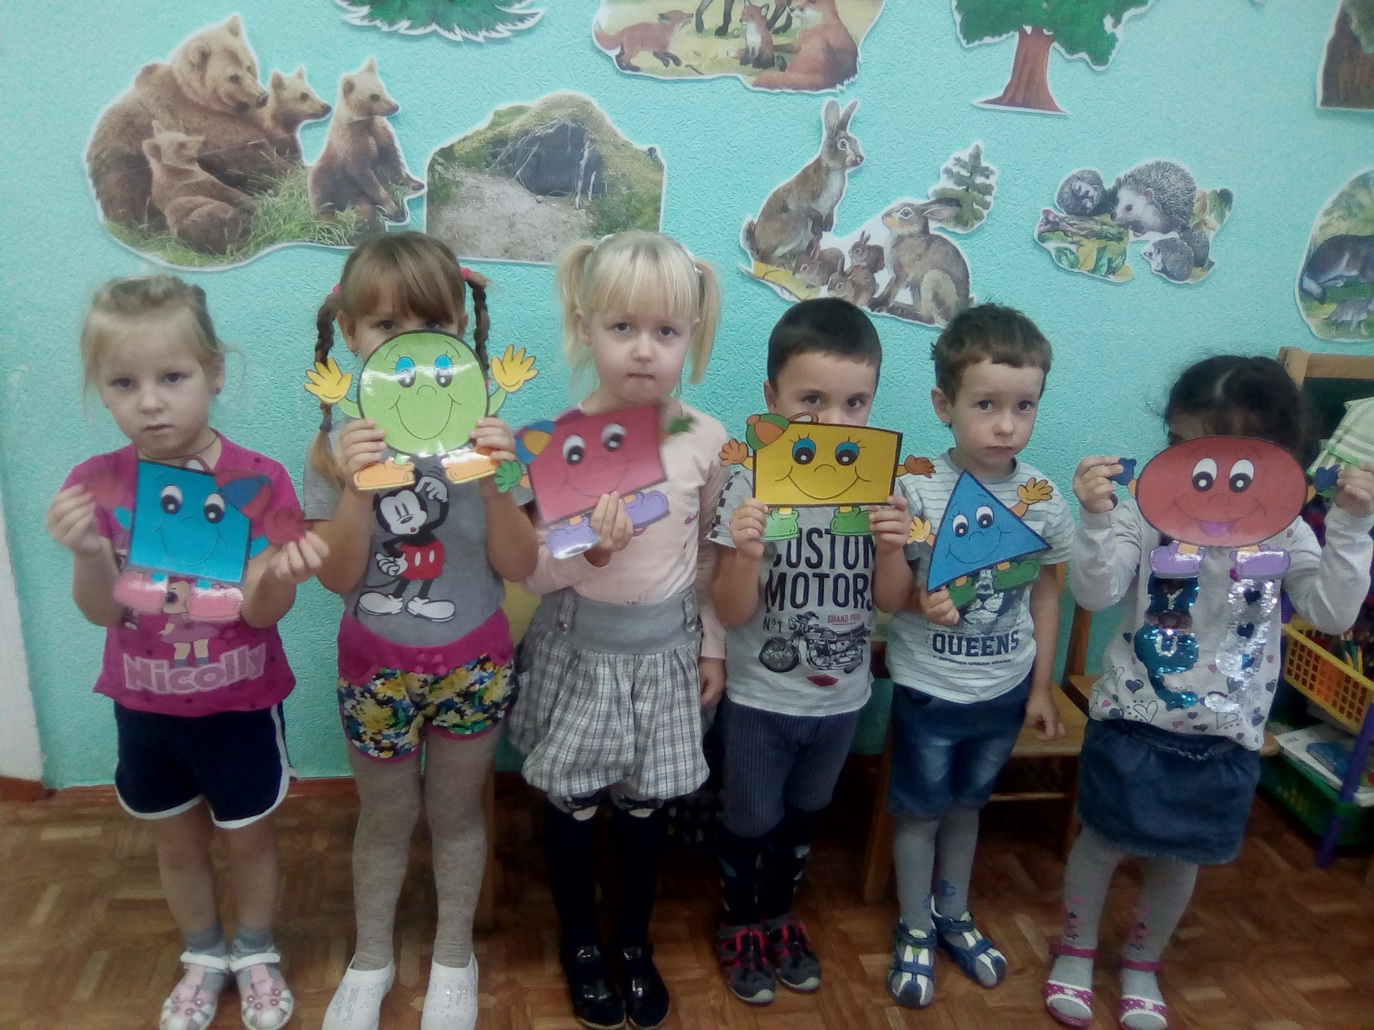

Slide 14
Работа с родителями

Slide 15
НОД

Slide 16
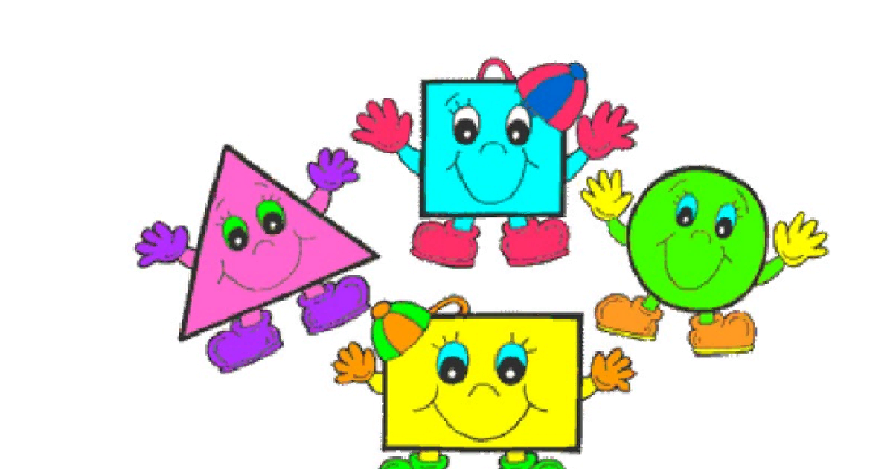
СПАСИБО ЗА ВНИМАНИЕ!

